Slide 1
Life+
Helin, Mai, Isra, Marius, Emil

Slide 2
Målgruppe og problemstilling
3. klassinger
Problemstilling: «Hvordan kan vi gjøre læringen av vanskelige temaer lettere / morsommere?»

Slide 3
Gangeboksen

Slide 4
True-or-False?

Slide 5
Sist gang
Gangeboksen
True-or-False?
Gangeboksen ble utgangspunktet for prosjektet etter siste presentasjon
Så dro vi tilbake til barneskolen
Gangeboksen fikk negativ feedback
Barna ville ha noe med mer aktivitet i seg

Slide 6
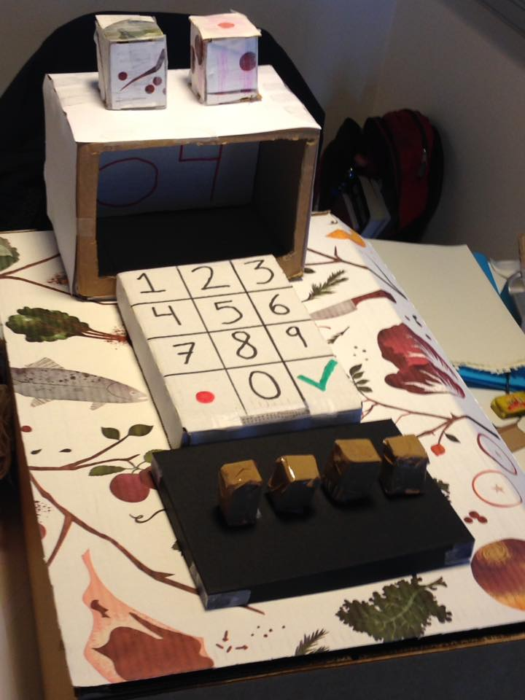
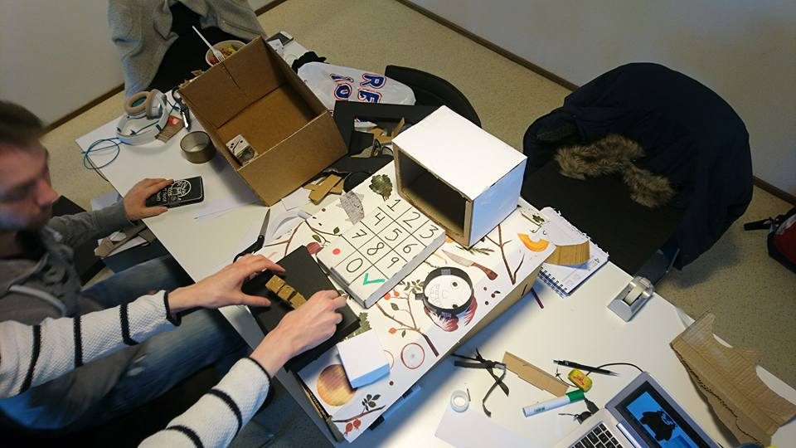
Prototypingsworkshop: Stafettidé

Slide 7
Våre to prototyper
Til slutt kom vi frem til to idéer: Gangebingen og Gangemysteriet
Gangemysteriet hadde mye av den originale gangeboksen i seg, men gikk ut på at barna skulle forske seg frem til svaret.
Gangebingen var mer av et aktivt spill
Det var disse to idéene vi viste frem til barneskolen og det var Gangebingen som var mest interessant for barna, så det ble kursen for prosjektet vårt.

Slide 8
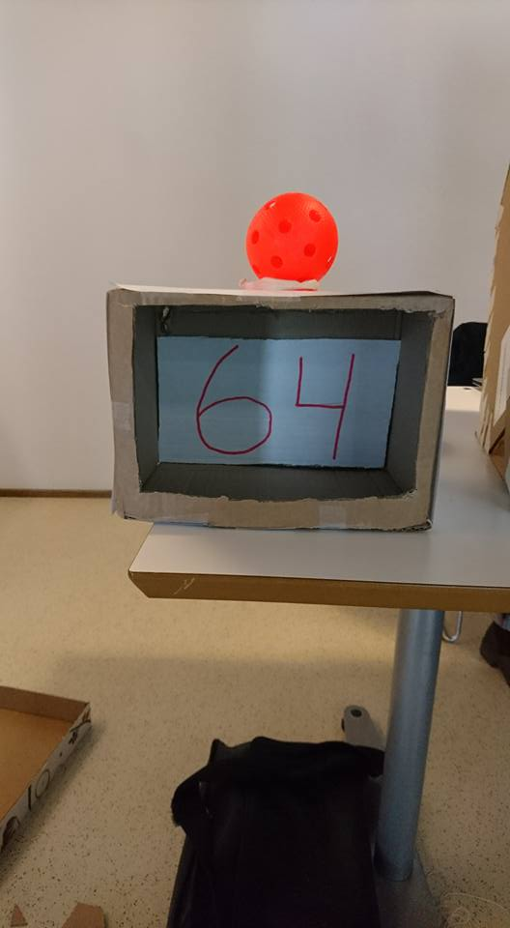
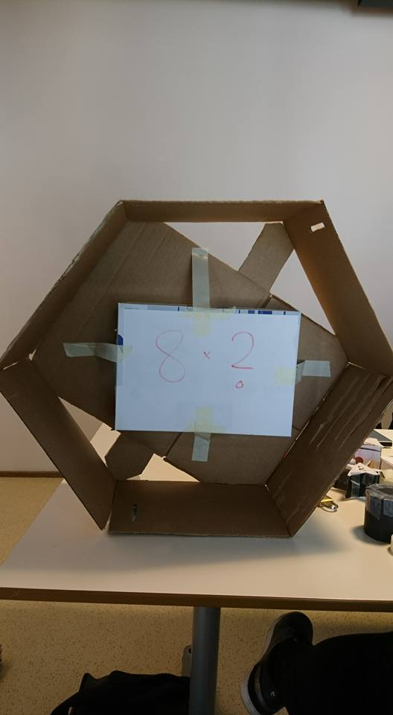
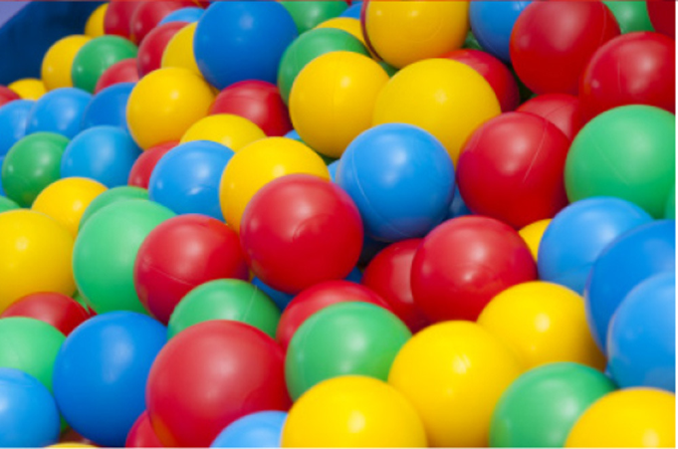
Gangebingen
To lag: rødt lag og blått lag
Hvert lag har en binge med baller
RFID-skanner
Tallballer med RFID-sensor
Lureballer
Førstemann til 5 poeng

